Slide 1
ENLACE QUIMICO
Maestría Enseñanza de las Ciencias Exactas y Naturales
Realizado por:
Luis Norberto Montoya Escobar

Slide 2
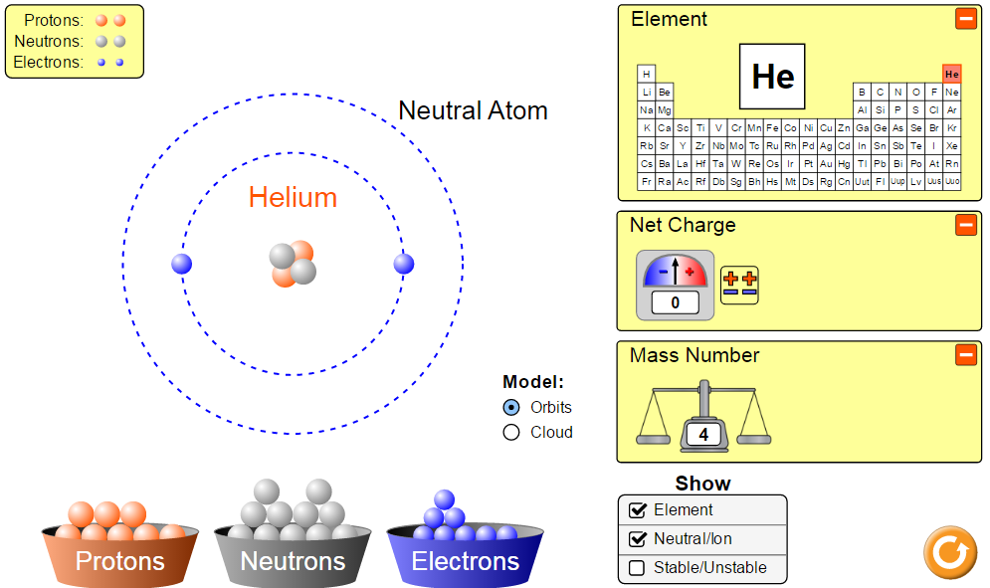
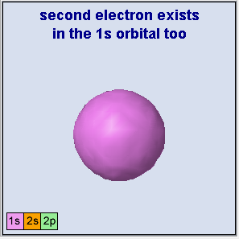
Maestría Enseñanza de las Ciencias Exactas y Naturales
Interacciones electrostáticas
¿Cómo se representan los orbitales?

Slide 3
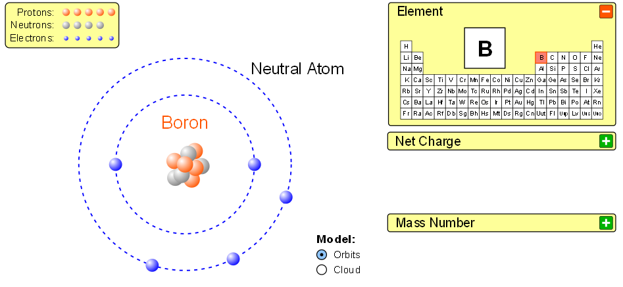
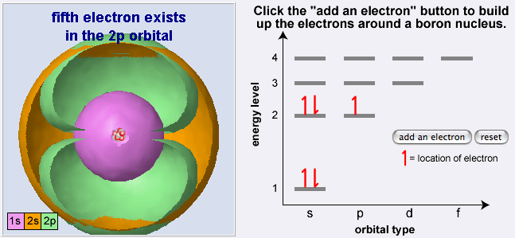
Maestría Enseñanza de las Ciencias Exactas y Naturales
Interacciones electrostáticas
¿ Cómo se representan los orbitales?
Preguntas
¿En qué orden se adicionan los electrones en los orbitales?
¿Cuál electrón presentaría un mejor estimado del radio atómico y de los electrones de valencia?

Slide 4
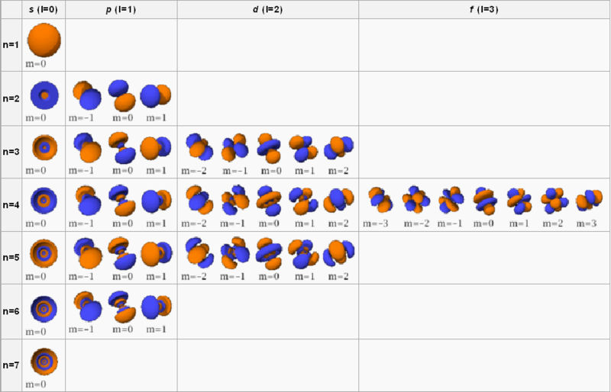
Maestría Enseñanza de las Ciencias Exactas y Naturales
Interacciones electrostáticas
¿ Cómo se representan los orbitales?

Slide 5
Maestría Enseñanza de las Ciencias Exactas y Naturales
Interacciones electrostáticas
¿ Cómo se representan los orbitales?
Referencias
Imagen tomada de: http://www.paisatours.com/esp/colombia-vuelos.htm
http://recursostic.educacion.es/secundaria/edad/3esofisicaquimica/3quincena6/orbitales.htm
https://concord.org/stem-resources/atomic-structure
https://phet.colorado.edu/sims/html/build-an-atom/latest/build-an-atom_en.html

